Slide 1
dp 杂题选讲

Slide 2
Fibonacci
首先可以证明，答案不会超过 2n。因为串里不存在三个连续的相同字符。而且也可以证明 S串 不需要生成到很长。
令 f[i][j] 表示 从 t[i] 出发，在 S[j] 中找子序列会走到哪里，那么有 f[i][j] = f[f[i][j - 1]][j - 2]。
然后我们可以用双指针在 S 中找合法的区间，对于每段区间，可以把它分成若干段 fibonacci 串，然后用上面求的倍增表快速计算。

Slide 3
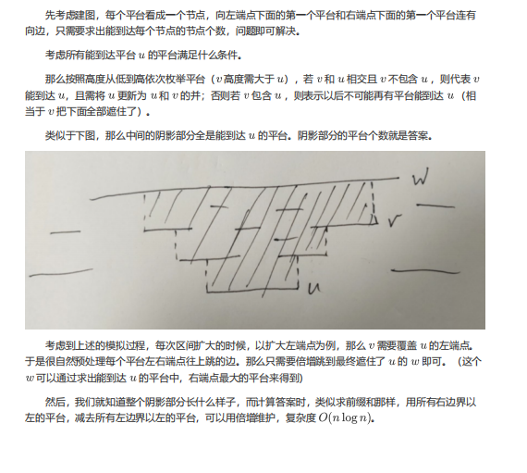
Tap

Slide 4
Polygon
首先坏的概率等于每个数坏的概率之和。
考虑一个数，那么2^a - X 与 X 的分布相同，问题等价于所有数加起来不超过 2^a 的概率。
对于一个数，可以拆成 0 到 2^a-1 之间随机整数，加上 0 到 1 之间的随机实数的相加。更进一步前面部分可以写成若干个 2 的幂次独立随机的和。

Slide 5
Polygon
首先考虑若干个 01 分布，它们的取整的分布，这个可以用简单容斥 + 卷积做到 O(n^2)。
以这个为初值，从小到大做数位 dp，相当于枚举每一位有多少个1，然后卷积。
时间复杂度 O(a n log n)。

Slide 6
Nanjing 2023 D
红黑树要求每个点到任意后代叶子节点的路径上，黑色点的数量都相同。称该性质为“红黑树性质”。
现在给定一棵树，每个点是红色或黑色，对于所有 k ∈ [1, n]，求为了让以节点 k 为根的子树满足红黑树性质，
至少要修改几个点的颜色。
n <= 1e5

Slide 7
Nanjing 2023 D
令 dp[i][j] 表示 i 这个子树，到到叶子都是 j 的最小代价。
转移：先把儿子合并，然后和这个点是否修改做 (min, +) 卷积。
维护差分即可，可以用长链剖分和维护差分正负部分，做到 O(n)。

Slide 8
Jinan 2023 B
给一颗 n 个点的树，还有一个整数 k。
问有多少种方式删除这棵树的一些边。
使得剩下的每个连通块的大小都是 k 或 k + 1。
n <= 1e5

Slide 9
Jinan 2023 B
直接 dp 即可，经过分析，时间复杂度为 O(n sqrt(n))。

Slide 10
ECFinal 2023 C
两个序列 a, b，每个数都要求在一个区间 [la[i], ra[i]] 和 [lb[i], rb[i]]内。
问对于每个前缀 p, q，a 的前 p 项 和 b 的前 q 项和相同的概率。
n <= 500, W <= 500

Slide 11
ECFinal 2023 C
dp 的时候保持两边的差的绝对值不超过 W。
时间复杂度 O(n^2 W)。
类似的方法，可以做 O(nW) 子集和。

Slide 12
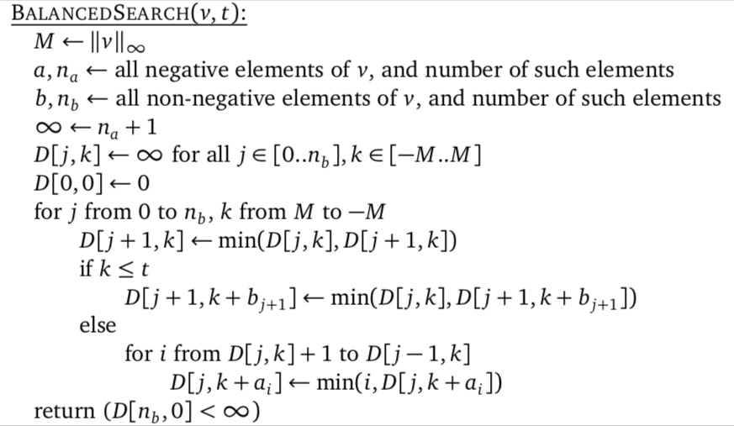
ECFinal 2023 C

Slide 13
CF 1810 G
对于每个位置 i，pi 的概率为 1，(1-pi) 的概率为 -1。
对于每个序列，分数为 h[前缀最大值之和]。
问 k = 1, ..., n，只考虑前 k 项，分数的期望是多少。
n 5000

Slide 14
CF 1810 G
首先倒着做。
然后转置一下，或者想想把dp过程反过来。

Slide 15
ARC 168 E
给你若干个非负的数，你要分成 k 段，使得和不小于 S 的段尽量多。
n <= 2.5e5

Slide 16
ARC 168 E
相当于找到 x 段和不小于 S 的，并且数字总个数不能超过 n-(k-x)。找最大的 x。
令 f(x) 表示上述问题，数字总个数的最小值 - x，那么 f 是一个凸函数。
只要找到 f(x) <= n-k 的最大值即可。可以二分。

Slide 17
ABC 311 H
给你一棵树，每个点有个颜色，重量和权值。
对于每个 i，询问在 i 这个子树里选择一些点，满足重量不超过 X 条件下权值尽量大，并且每个点和它上一个被选的祖先颜色不同，且 i 一定被选中。
n <= 200
X <= 50000

Slide 18
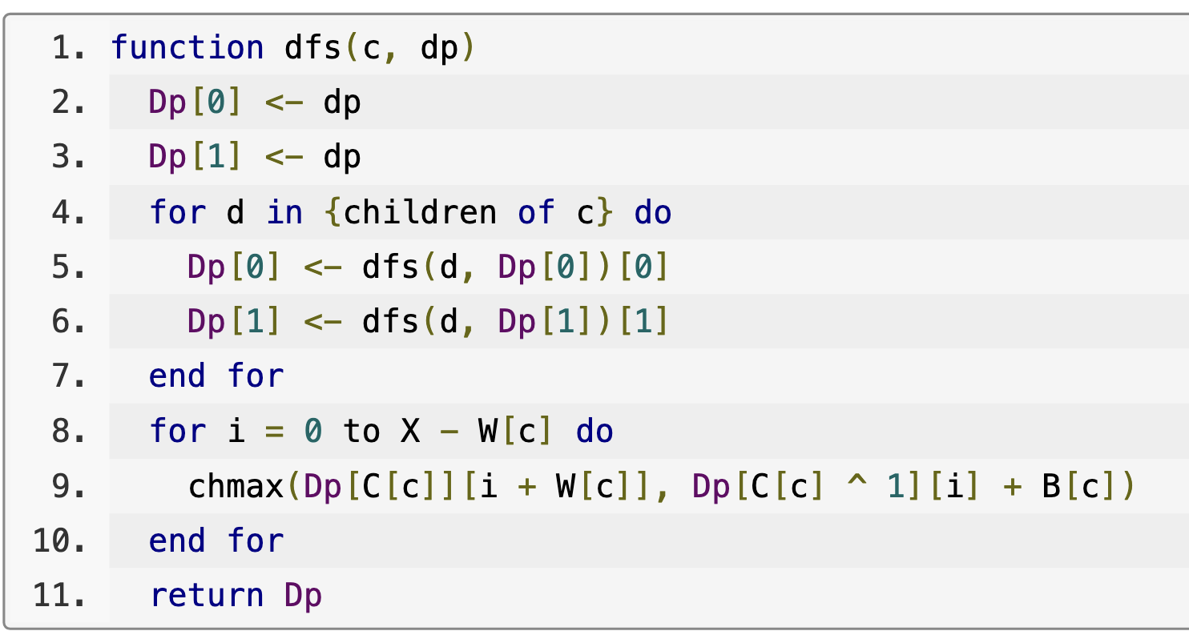
ABC 311 H
首先 X 很大，那么需要避免合并。
考虑搜索，令 dfs(x, D) 表示在 x 这个子树里，如果初值为 D，那么跑完之后的 dp 值是什么。
可以理解成枚举了每个点是 0 还是 1，然后搜索。

Slide 19
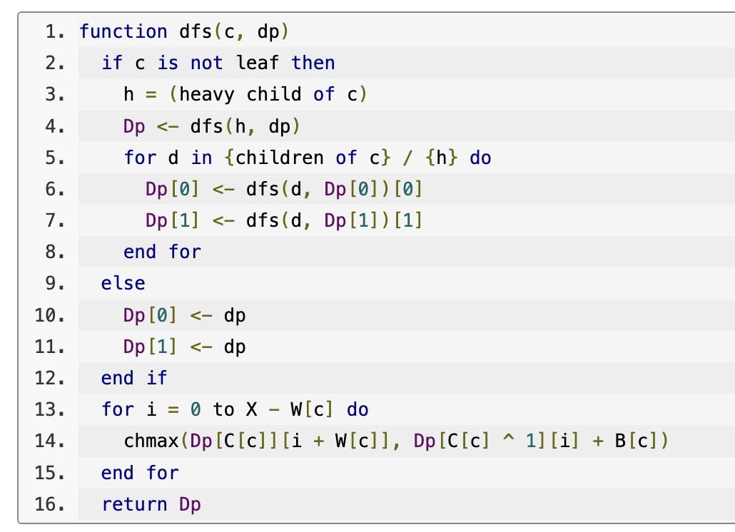
ABC 311 H
进第一个儿子的时候，因为不涉及合并，所以不需要枚举。所以可以直接进去。
也可以理解成轻重链剖分之后，枚举一下每个轻边的转移。
时间复杂度 O(n^1.59 W)。
对于所有的点，可以在每条重链链头重新跑一边即可。

Slide 20
JOISC 2024 Day 1 P3
有 n 个点，每个点初始海拔为 h[i] ，可以以 k 的代价将一个点的海拔增加 1。
操作完成后，以海拔最低的点为根建一棵有根树，要求满足每个点的海拔严格大于它父亲的海拔。若点 i 有 x 个儿子，则需要额外付出 max(0,x−1) c[i] 的代价。求总代价的最小值。
n <= 300

Slide 21
JOISC 2024 Day 1 P3
从下往上做，注意前缀最小值一定可以作为一个接口。
记录一下，当前有多少的免费的接口，还有多少个没有接上去。
转移的时候，枚举新开几个接口，可以用前缀和优化。
有用的高度，只有 O(n) 个。

Slide 22
Jinan 2023 L
有 (n + 1) 个点排成一条线，编号从 0 到 n。还有 n 条线段，
第 i 条线段连接点 (i − 1) 和 i。给定 q 个区间 [li,ri]，每个区间还有一个分数 vi。
可以选择将一些线段涂红，如果点 li 到 ri 之间的线段都是红的，那么得 vi 分。
求恰好涂红 1, 2, · · · , n 条线段的最大得分。
n, q <= 1e4

Slide 23
Jinan 2023 L
直接 dp 是平凡的，考虑 dp[i][j] 表示前 i 条，一共 j 个没涂色。
转移，枚举前一条没涂色的线段，然后加上这一段包含的线段的权值。
转移可以看成前缀加，后面加入一个数，求全局最大值。
用线段树优化可以做到 O(nq log n)。
根据操作特殊性，可以维护前缀最大值的段，只会发生合并操作。
可以使用并查集卡常数。

Slide 24
THUPC 2024 初赛 G
一棵有根二叉树，初始有个机器人在 s。
有 4 种指令：将机器人往祖先移至少一步，将机器人往子树里移至少一步，将一个人类加到根，将一个人类从根移走。
移动时只能点上站人且一个点只能包含不超过一个人。
每个点有产出，根据上面的工人，在每个指令结算。
指令之间人类可以任意移动，求最大总产出。
n, q <= 300

Slide 25
THUPC 2024 初赛 G
当前状态只和机器人位置、当前是哪个计划，以及被机器人分开的每个连通块里有几个人类有关。全部记录到状态里暴力 DP。
注意每个时刻人类总数是已知的，所以只要记录两个子树里分别有多少人类。状态总数为对每个点计算两个子树 size 的积加起来，是平方的。
前两种计划需要额外记录机器人是否移动过。转移的时候需要枚举下一步往里走的那个子树里的人类怎么分配。
可以用前缀和优化做到 O(1) 单次转移，总复杂度 O(qn^2)。

Slide 26
CF 1874 F
给定 n，和 m1, m2, ..., mn，求所有排列 p,满足对于 l<= r <= ml，p[l], p[l+1], ..., p[r] 不是 l, l+1, ..., r的排列。
n <= 200

Slide 27
CF 1874 F
考虑坏的区间的结构，如果两个区间相交，那么中间这一段也是坏的。
如果一个被另一个包含，那么去掉被包含的，外面的也是坏的。
考虑极小的坏区间，可以得到一个类似析合树的树形结构。
对这个进行区间 dp 即可。
如何求极小的坏区间，可以使用类似的容斥，或者 OEIS。

Slide 28
CF 1930 G
给一棵树，问先序遍历中，前缀最大值序列有多少种不同的可能性。
n <= 1e6

Slide 29
CF 1930 G
令 dp[i] 表示现在先序遍历里面最大值为 i 的方案数。
首先有用的状态只有 i 为到跟的路径上的最大值的情况。
考虑 i 可能的前一个点会是什么？假设 i 父亲到根的最大值为 x。
可能是 x 直接走过来。
或者从其他子树走过来，那么需要满足大于 x，并且为整个子树的最大值。

Slide 30
CF 1930 G
我们按子树 max 的顺序 dfs，然后维护一下当前可能可以转移过来的值。
那么每次求一个值，就相当于所有可能可以转移过来的部分的 x+1 到 i-1 的和，这个可以用树状数组解决。
当我们离开一个点的时候，需要只保留这个点对应的最大值的子树。

Slide 31
PKUWC 2024 Day 1 P2
给一条链，定义 d(i, j) 为 i 到 j 的最小值。
现在给出每个点到其他所有点的 d 之和，让你还原一个非负的权值。
n <= 80

Slide 32
PKUWC 2024 Day 1 P2
考虑类似笛卡尔树，每次找到一个最小值 X，那么可以把所有边都减去最小值，也就是所有的 f 值都会减去 (n-1) X，然后递归到左右两边。
记 f(l, r, v) 表示当前考虑到 l 到 r 这一段，整体减去了 v，是否可行。当 r > l 的时候，如果 v 可行，那么 v-(r-l+1) 也一定可行。因为可以整体加 1。
所以可以考虑 g(l, r, x) 表示 l 到 r 这一段，v mod (r-l+1) = x 的可行的最大值。

Slide 33
AGC 066 D
给你一个 ab 串 S，每次可以交换 S[i] 与 S[i+1]，代价为 x[i]。
问最小的代价，使得 a 都不相邻。
n 1e6

Slide 34
AGC 066 D
考虑最后的最优序列，一定可以分成若干段 ab 和 若干段 b。
考虑 dp[i] 表示把前 i 个数分段，那么考虑分成 b 还是若干段 ab。
若干段 ab 只需要考虑前一个和相同的位置即可，注意到中间一定会像一边移动，所以只需要前缀和即可。
时间复杂度 O(n)。

Slide 35
Hangzhou 2022 L
给 S 和 T，问 S 中有多少子串，与 T 的编辑距离，分别为 0 到 k。
|S|, |T| <= 1e5, k <= 30

Slide 36
Hangzhou 2022 L
注意到 dp 表的对角线有单调性，并且只和 O(k) 条对角线相关。
令 f(i, j) 表示修改不超过 i 次，S[1...x] 与 T[1...x+j] 能匹配的最大值。转移只要枚举如何修改，再加上 LCP 即可。
对于每个后缀，可以在 O(k^2) 求出答案。
总的时间复杂度 O(nk^2)。

Slide 37
SDOI 2022 Day1 P2
记 f(i), g(i) 分别为一个数的二进制和三进制下的数位和。
求 sum a^i * b^(f(i)) * c^(g(i))。
n <= 1e14

Slide 38
SDOI 2022 Day1 P2
分块，选取 2^x, 3^y 接近 sqrt(n)，然后统计一下每段的答案。
dp状态为，区间长为 len，左端点mod 2^i, 3^j 分别为 p1, p2 的状态。保证中间没有 2^i, 3^j 的倍数，且端点一定是 2^i 或 3^j 的倍数，状态数为 O(2^i + 3^j)。
可以从 (i, j) 转移到 (i+1, j) 或 (i, j+1)。
总的时间复杂度为 O(sqrt(n))。

Slide 39
省选联考 2022 Day 2 P3 最大权独立集问题
给出一个二叉树，每个点有点权，按顺序切断它的 n 条边，代价是边所连的两个点的权值和，且断边之后两点会交换权值，你的目的是最小化权值和。
n <= 5000

Slide 40
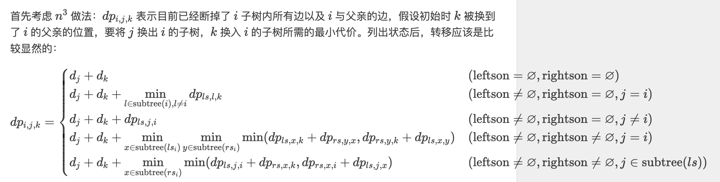
省选联考 2022 Day 2 P3 最大权独立集问题

Slide 41
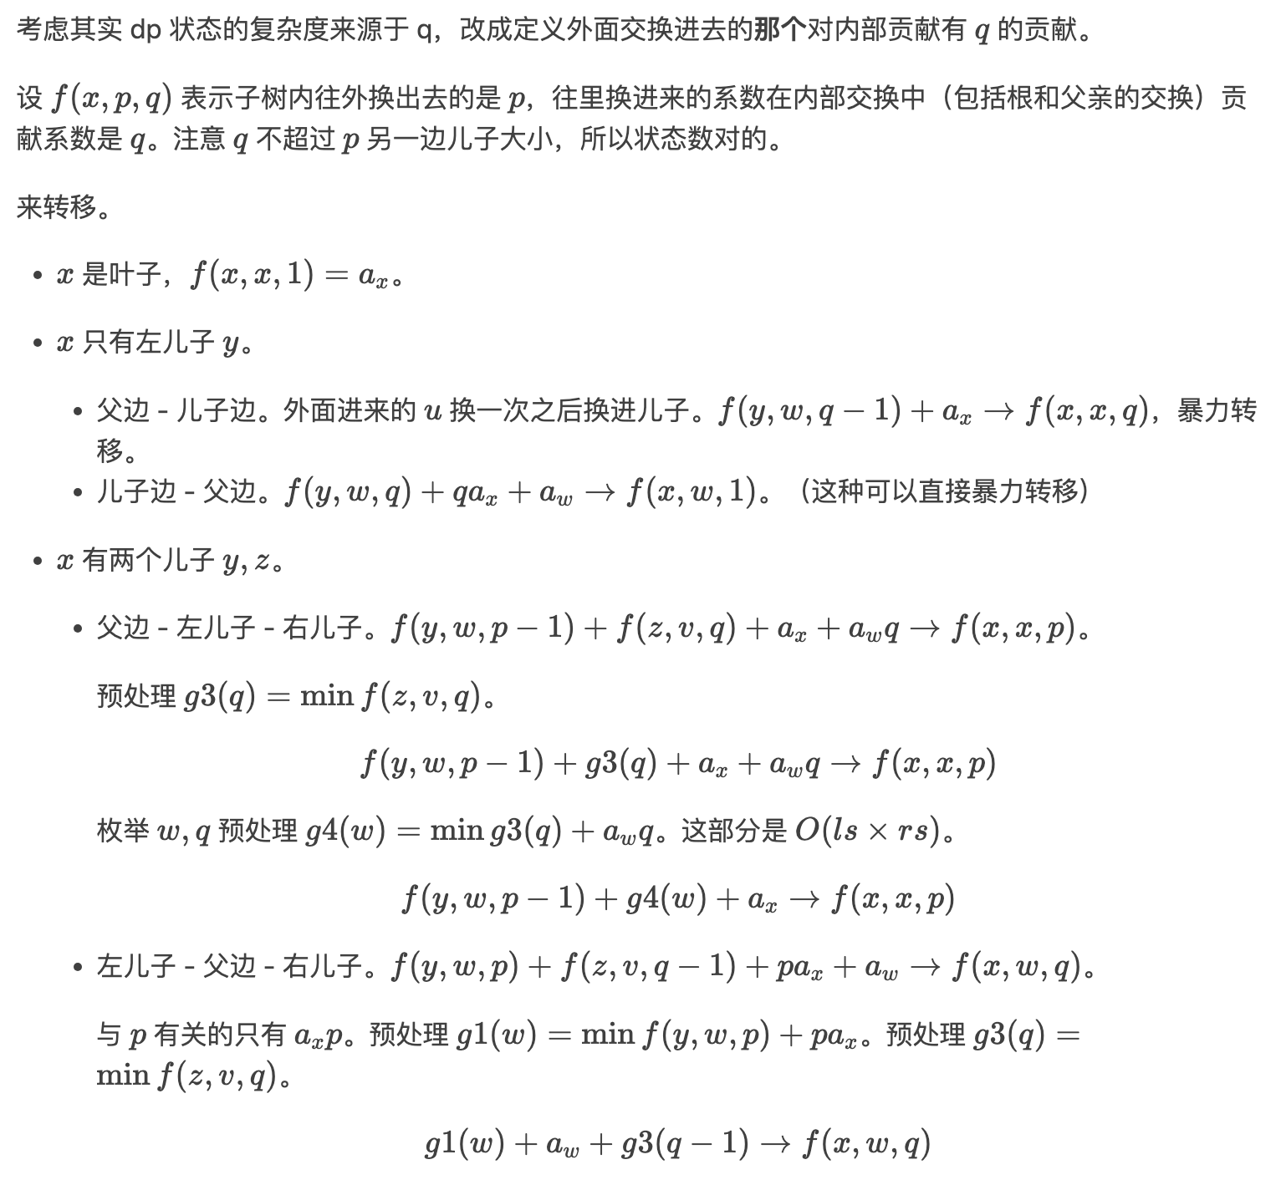
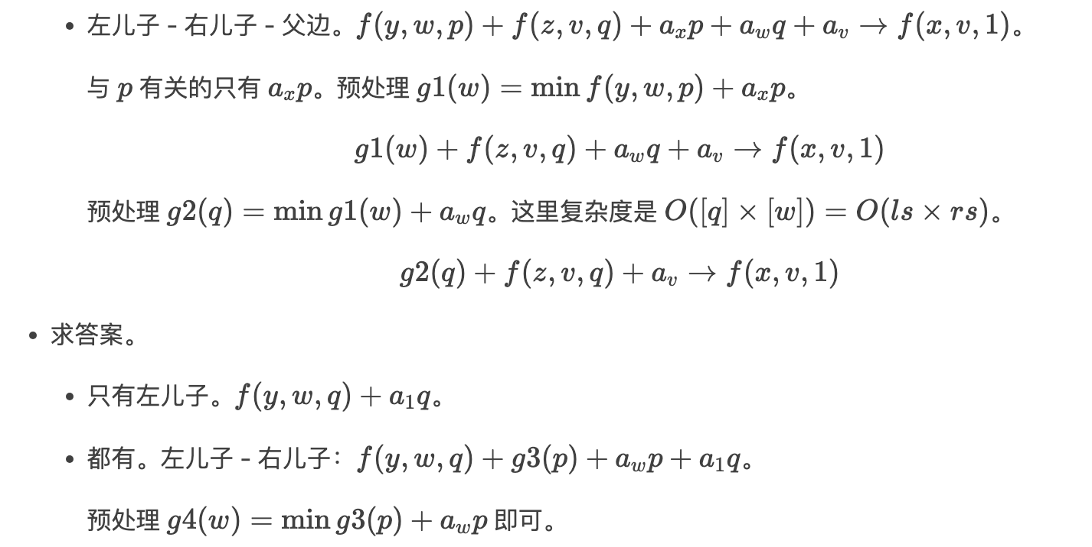
省选联考 2022 Day 2 P3 最大权独立集问题

Slide 42
UOJ Goodbye Guimao C 龙门考古
给你一个排列 b，问有多少种方案把排列中一些元素改成未知的。
使得在前缀最大值位置不变的情况下，满足条件的字典序最小的排列 = b。
n <= 1e6

Slide 43
UOJ Goodbye Guimao C 龙门考古
考虑枚举后如何判定，如果是非前缀最大值，一定填未填的最小值。前缀最大值可以把他这一段对应的非前缀最大值填完了继续填。
考虑 b[1]=n，除了第一个都非前缀最小值。那么可以跳过的数字形成了一个上升子序列。
记 dp[i][j]，表示现在做到 i，上一个跳过的非前缀最小值是 j 的方案数。

Slide 44
UOJ Goodbye Guimao C 龙门考古
记 dp[i][j]，表示现在做到数字 i，上一个跳过的非前缀最小值是 j 的方案数。
如果当前数字是非前缀最大值，那么上一个跳过的非前缀最小值在前面即可。
否则，考虑这段的最大值 mx，那么 mx+1 和 i-1 之间的数字不可跳过，否则这个位置可以更小。剩下的情况都可跳过。
用线段树按位置维护一下 dp 数字即可。

Slide 45
ECFinal 2024 A
对于所有父亲编号小于自己的树，求有多少种可能的 DFS 序。
DFS 时，要求必须先走编号较小的儿子。
n <= 800

Slide 46
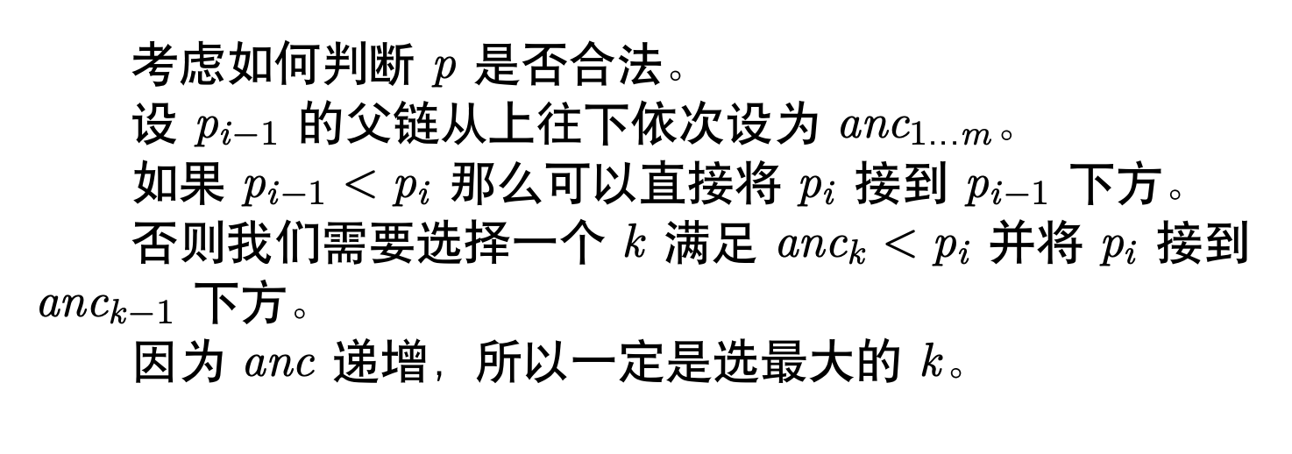
ECFinal 2024 A

Slide 47
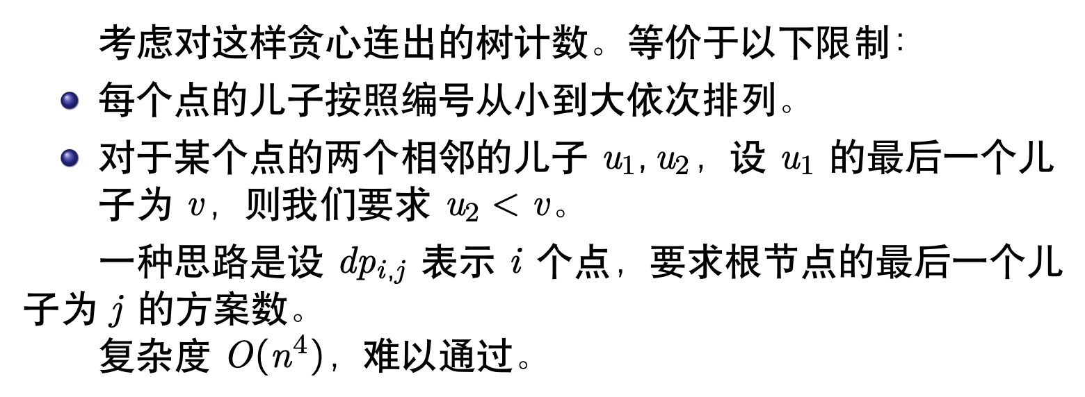
ECFinal 2024 A

Slide 48
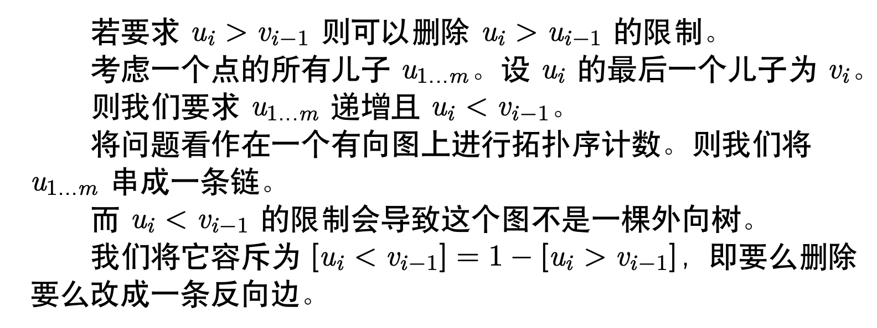
ECFinal 2024 A

Slide 49
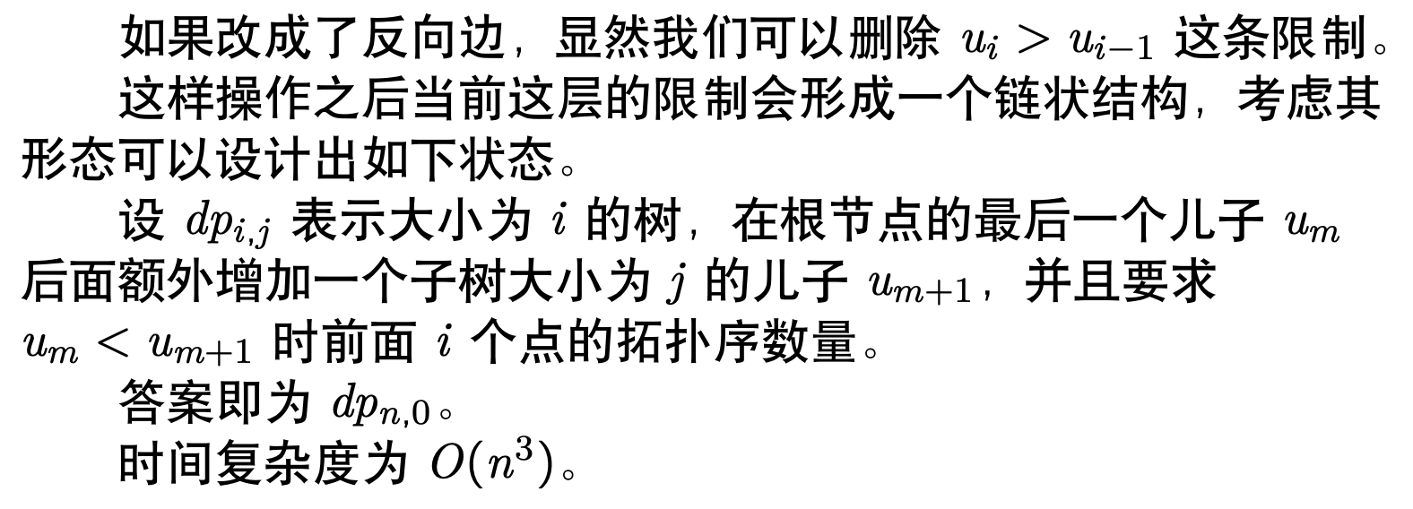
ECFinal 2024 A

Slide 50
UR 26 C 铁轨回收
有 n 个数 ai, bi。
对于 i 从 1 到 n-1，每次随机选取[i + 1, n] 之间的数 j，做 a[j] = min (b[j], a[j] + a[i]) 的操作。
问 a[n] = 0, 1, ..., b[n] 的概率。
b <= 30, n <= 50

Slide 51
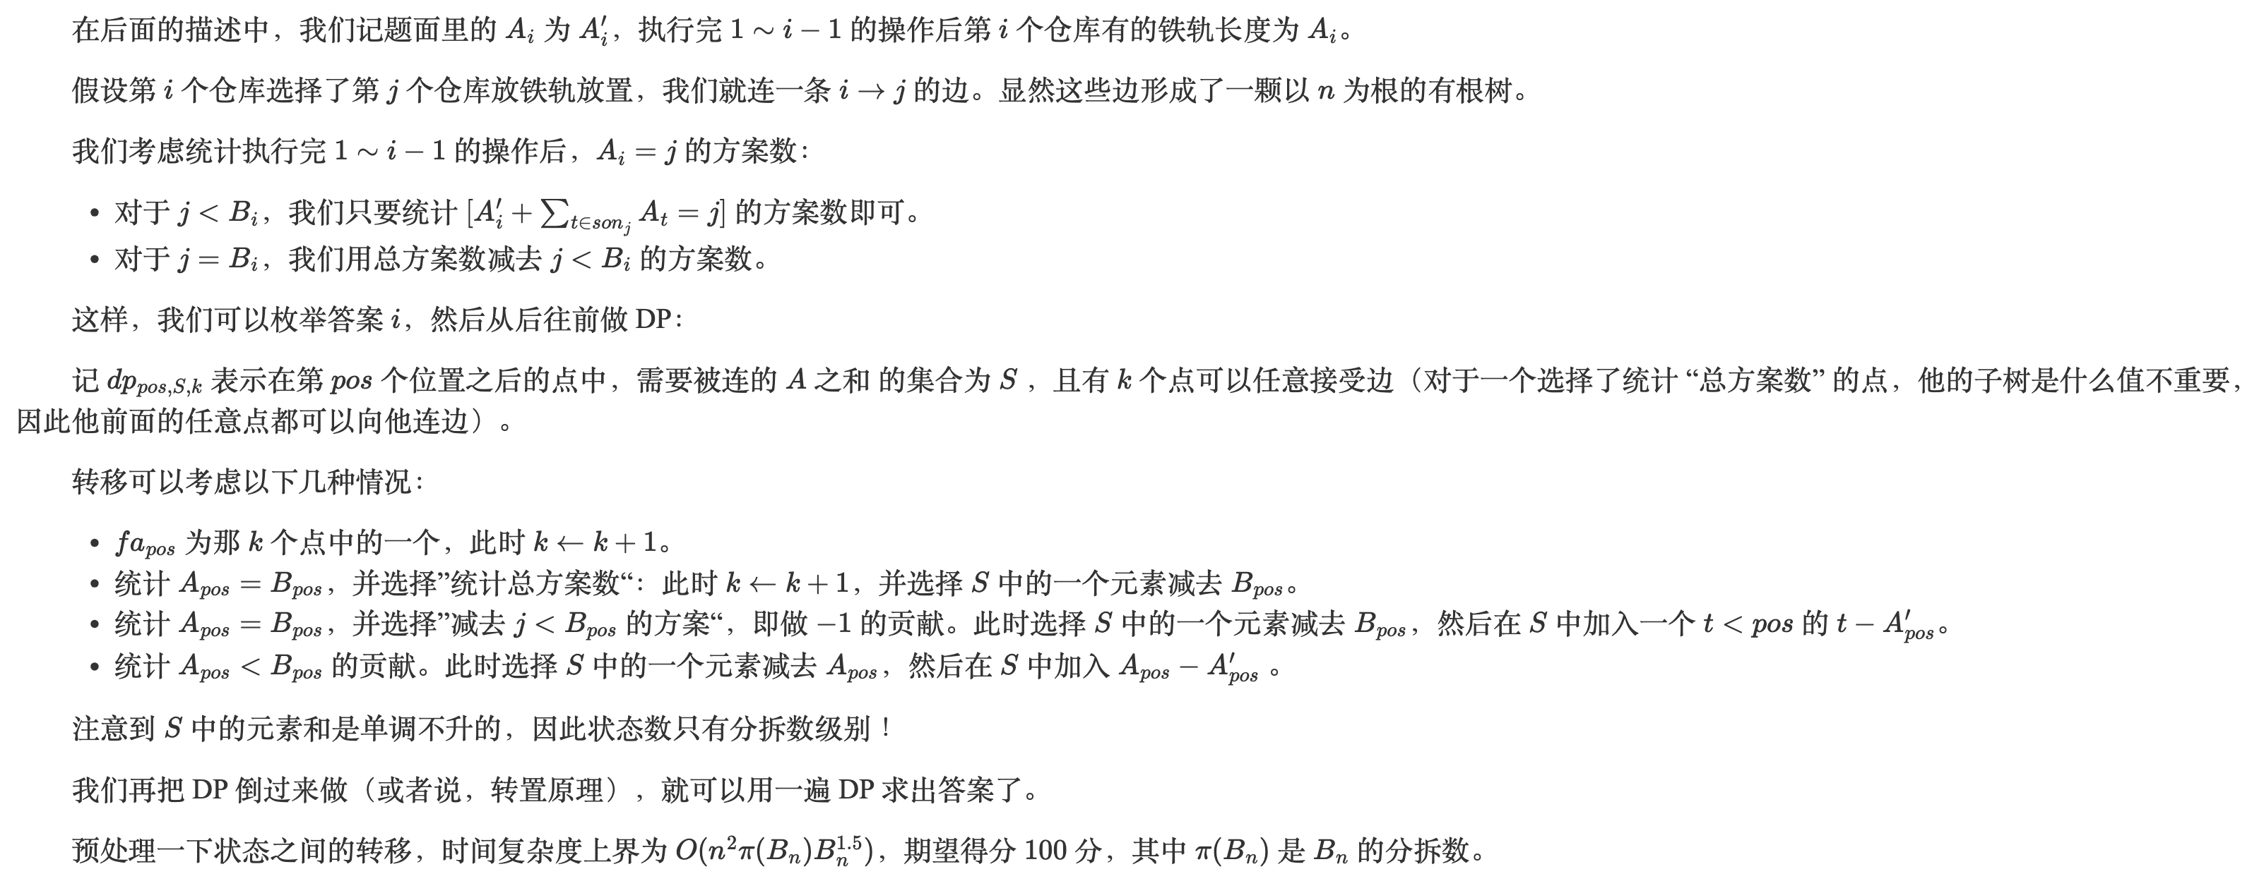
UR 26 C 铁轨回收

